Slide 1
ИТОГИ и ПЛАНЫ

Slide 2
ПЛАН
О компании
Услуги и продукты
О клиентах
О Лоджике
Фотки офиса

Slide 3
Компания Связьтранзит – IT- оператор
Мы повышаем эффективность бизнеса за счет интеграции телефонии с другими программными продуктами;
Предлагаем различные аналитические отчеты, настраиваем персональные голосовые ассистенты и уменьшаем зависимость от персонала;
Для каждого Клиента мы предлагаем индивидуальное решение.

Slide 4
Услуги связи:
виртуальная IP АТС;
речевые технологии;
междугородная связь;
доступ в сеть Интернет.
Продажа оборудования AVAYA:
подбор конфигурации оборудования;
составление спецификаций;
поставка оборудования;
техническое обслуживание.

Slide 5
На рынке
20 лет
1999 год – стандартизирован протокол SIP
2002 год (версия 2.0) – для построения сети связи
2002 год основания компании
2003 год – принят Федеральный закон № 126-ФЗ «О связи»
2007 год – зарегистрирован миллионный домен в зоне .ru

Slide 6
Учет интересов бизнеса
Польза для человека
Возможности технологий
Notes:
Бизнес не определяется в терминах продуктов и услуг, которые мы производим

Slide 7
Мы превращаем технологии в ценность для наших клиентов при помощи профессиональных решений и сервиса
Notes:
Бизнес не определяется в терминах продуктов и услуг, которые мы производим

Slide 8
Мы всегда предлагаем индивидуальное решение, в основе которого бизнес-процессы клиента
Notes:
Бизнес не определяется в терминах продуктов и услуг, которые мы производим

Slide 9
Мы конкурируем не на уровне продуктов и услуг, а на уровне наших компетенций
Notes:
Бизнес не определяется в терминах продуктов и услуг, которые мы производим

Slide 10
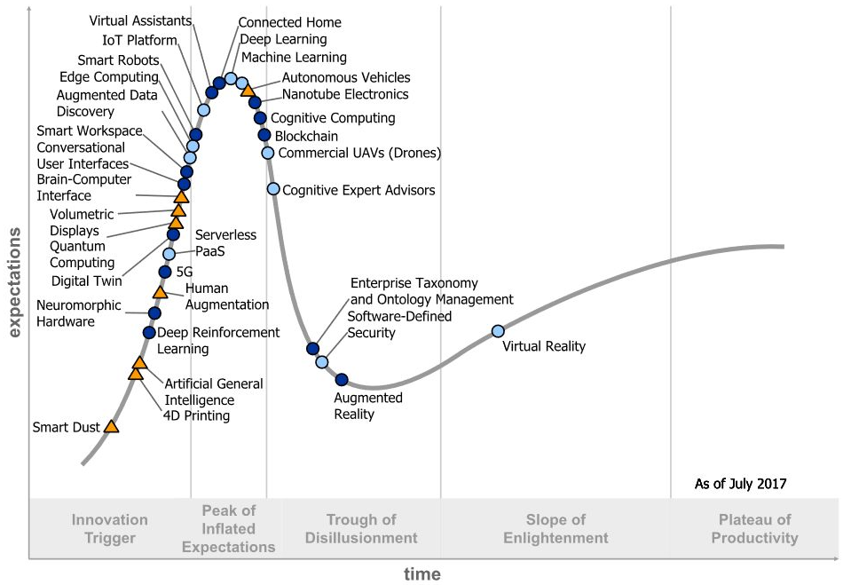
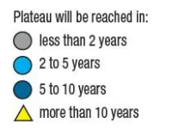
Hype Cycle for Emerging Technologies, 2017
virtual assistant - может выполнять задачи или услуги для человека на основе команд или вопросов

Slide 11
Разработка IT-решений
для офисной телефонии

Slide 12
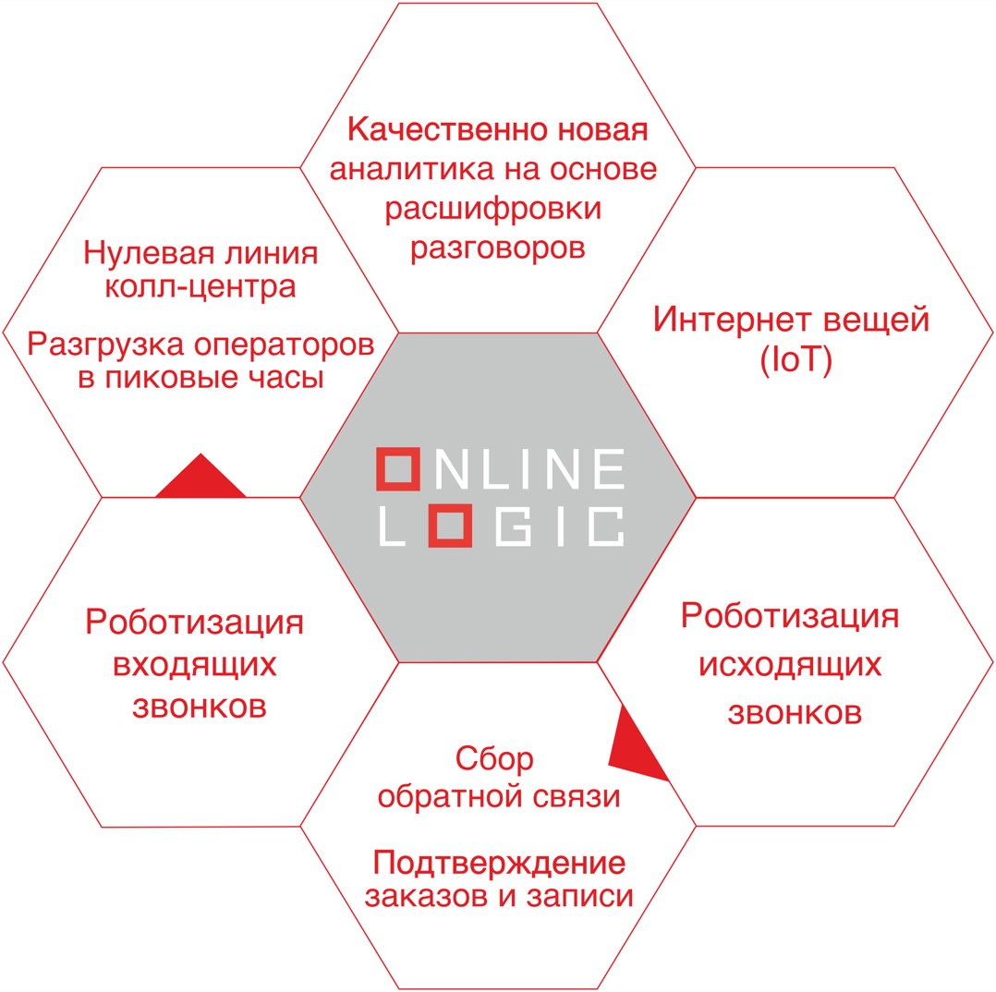

Slide 13
Основные качества всех наших сотрудников:
знание и понимание услуг компании;
собственное развитие и развитие наших клиентов;
способность работать в проектных командах.

Slide 14
Компетенции:
сильные позиции в секторе малого бизнеса;
команда инженеров и разработчиков;
знания технического эксперта при продаже;
гибкость бизнес-процессов;
значительная доля приходится на IT-услуги собственной разработки;
реальный опыт в оказании услуг.
Notes:
Бизнес не определяется в терминах продуктов и услуг, которые мы производим

Slide 15
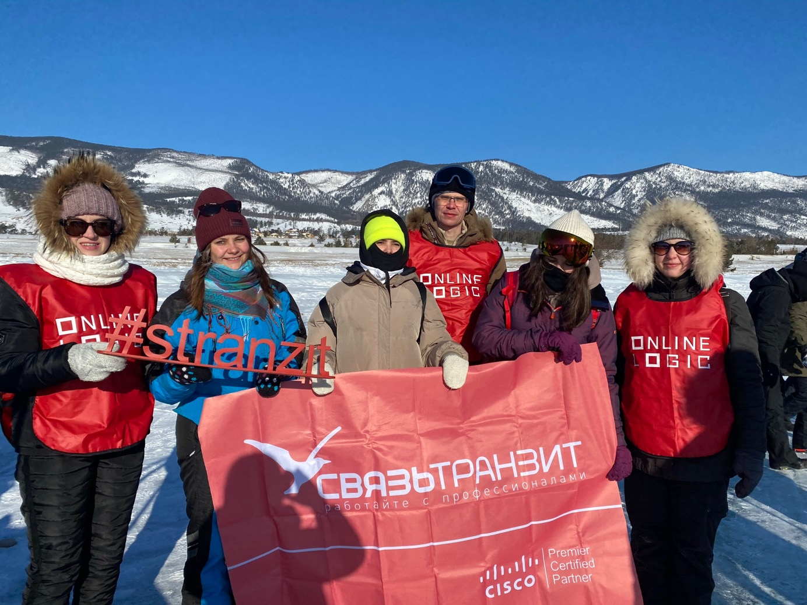
Notes:
Бизнес не определяется в терминах продуктов и услуг, которые мы производим

Slide 16
Notes:
Бизнес не определяется в терминах продуктов и услуг, которые мы производим

Slide 17
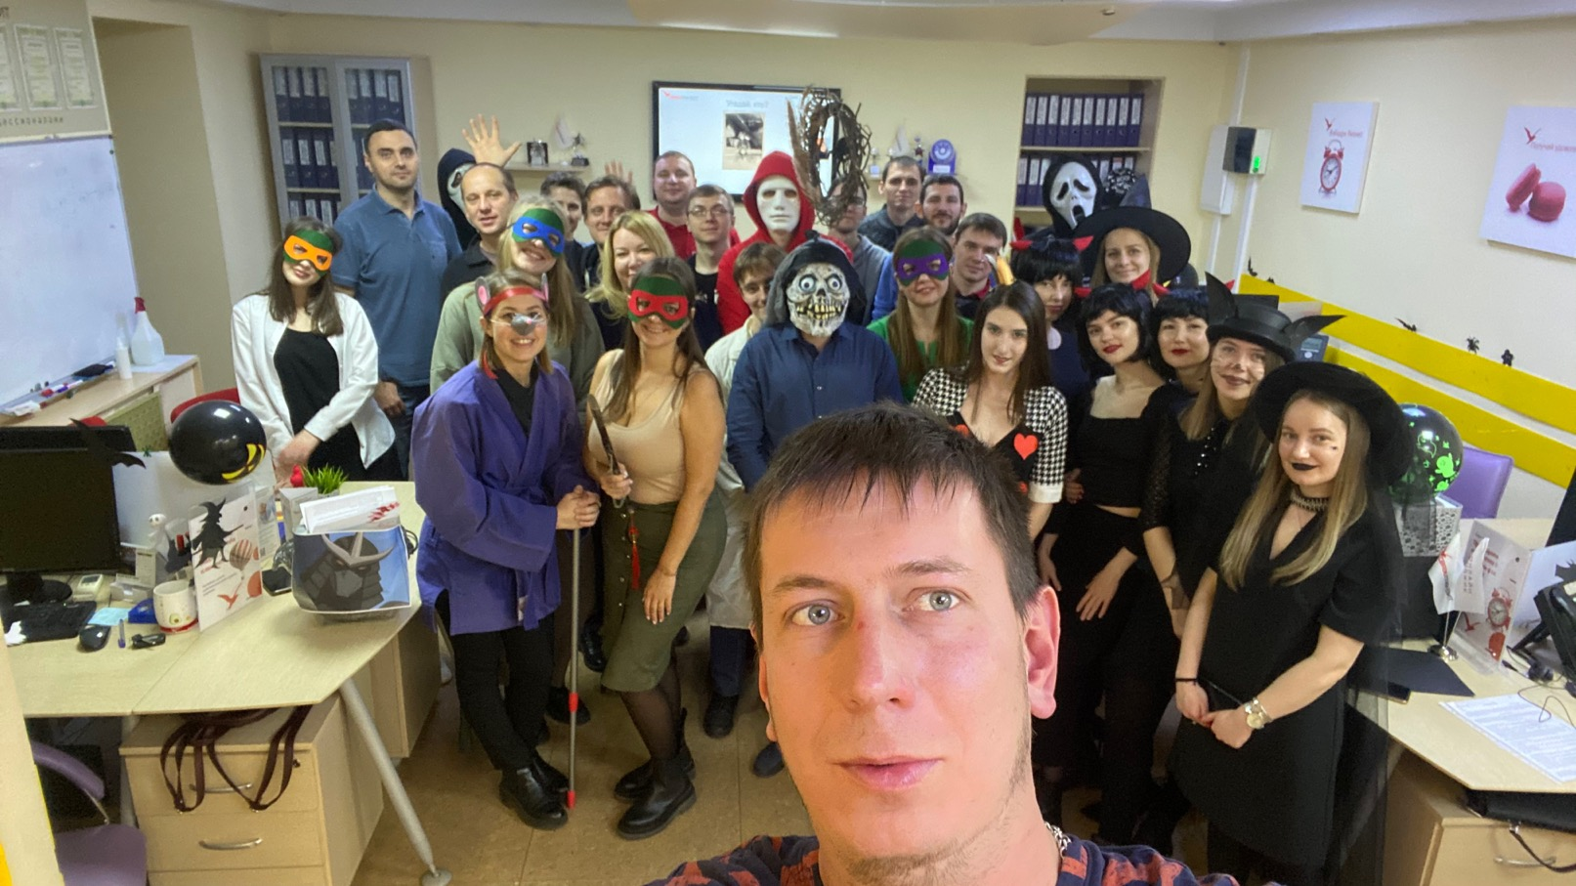
Notes:
Бизнес не определяется в терминах продуктов и услуг, которые мы производим

Slide 18
Notes:
Бизнес не определяется в терминах продуктов и услуг, которые мы производим

Slide 19
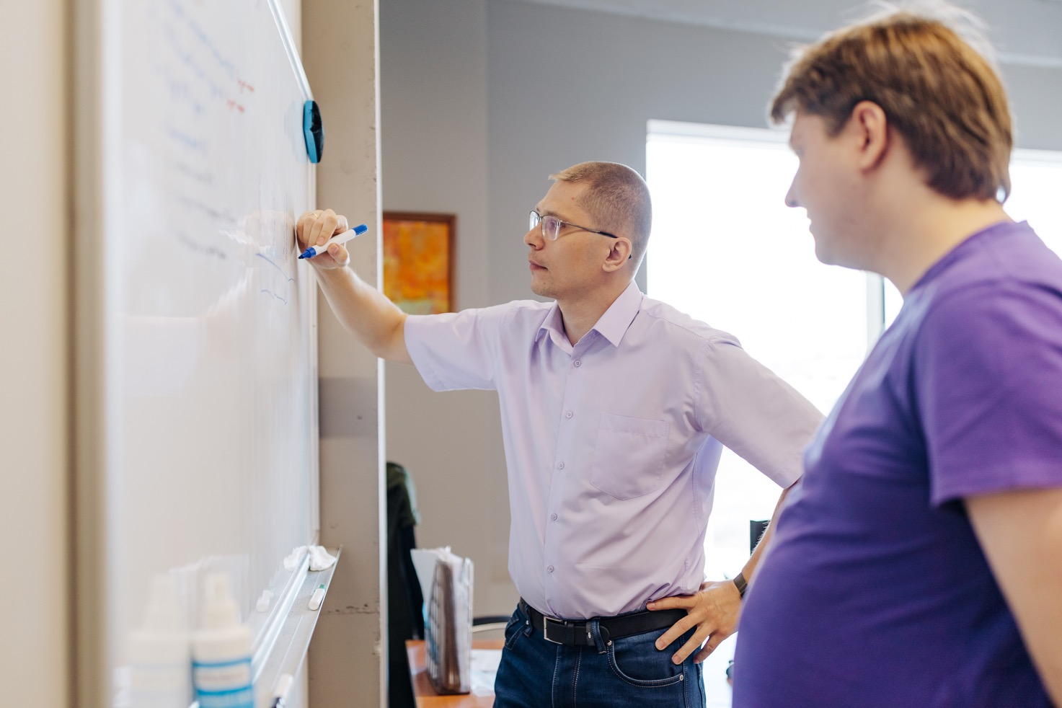
Notes:
Бизнес не определяется в терминах продуктов и услуг, которые мы производим

Slide 20
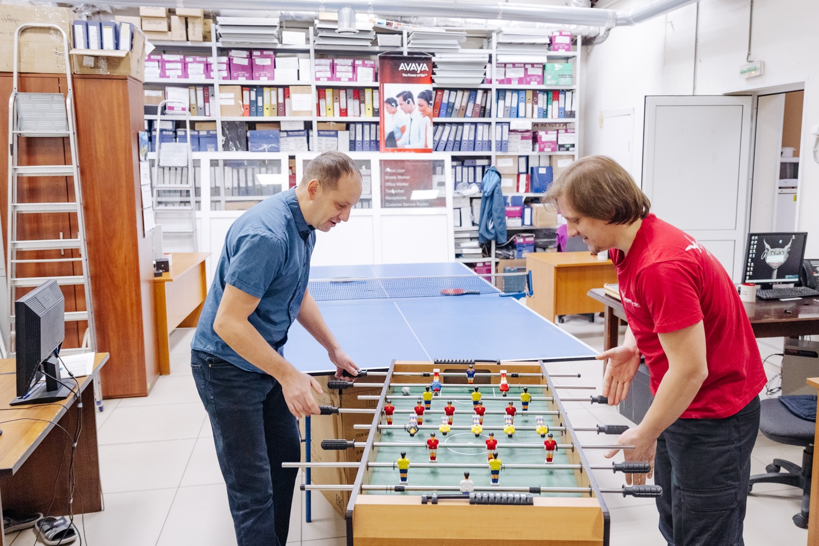
Notes:
Бизнес не определяется в терминах продуктов и услуг, которые мы производим

Slide 21
Notes:
Бизнес не определяется в терминах продуктов и услуг, которые мы производим

Slide 22
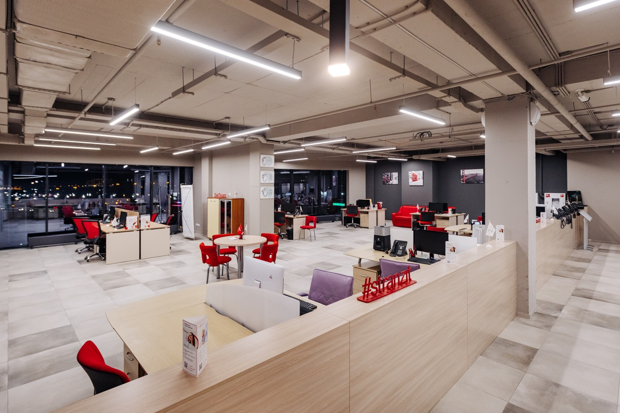
Notes:
Бизнес не определяется в терминах продуктов и услуг, которые мы производим

Slide 23
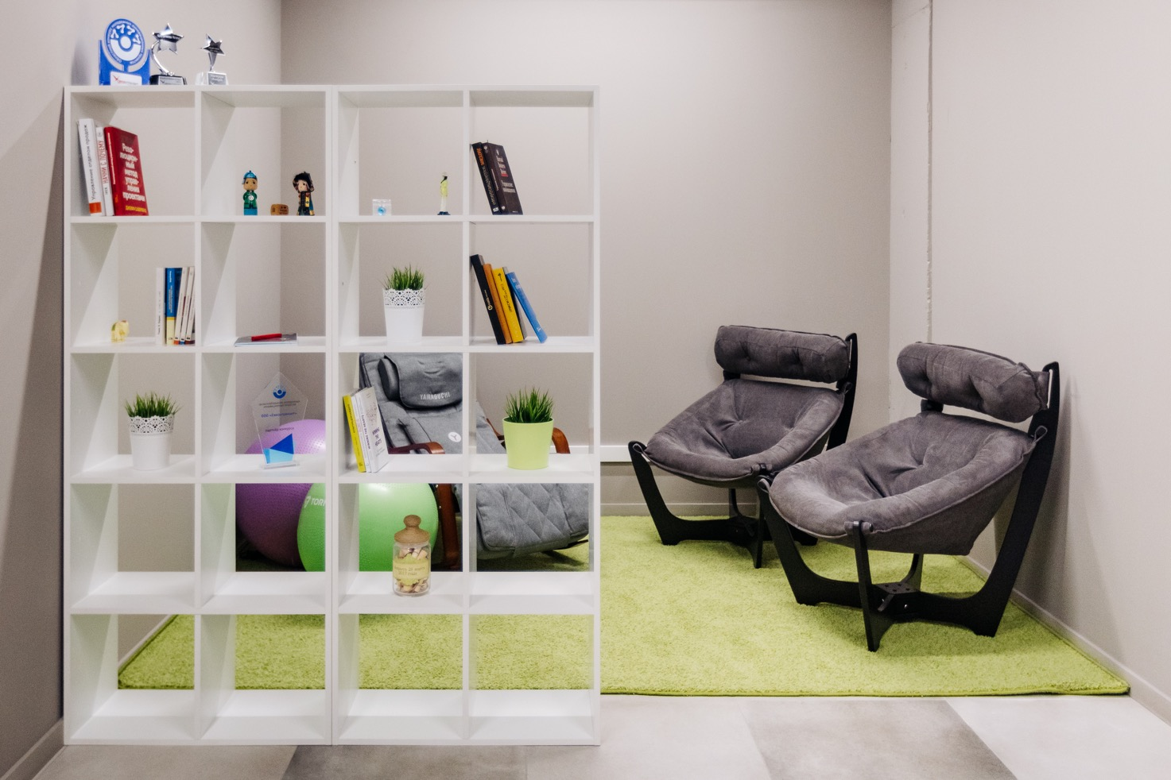
Notes:
Бизнес не определяется в терминах продуктов и услуг, которые мы производим

Slide 24
Notes:
Бизнес не определяется в терминах продуктов и услуг, которые мы производим

Slide 25
Notes:
Бизнес не определяется в терминах продуктов и услуг, которые мы производим

Slide 26
Notes:
Бизнес не определяется в терминах продуктов и услуг, которые мы производим

Slide 28
Программа стажировки для молодых специалистов

Slide 29
ИТОГИ и ПЛАНЫ

